Slide 1


同创空间-中燃知识转移培训
开发方向
厦门同创空间信息技术有限公司
2019年03月

Slide 2
目录
1.1
企业简介
开发准备
后台开发
前端开发
其他规范

Slide 3

1.1
企业简介
公司简介篇
同创空间
厦门同创空间信息技术有限公司（ChinaServices）成立于美丽的厦门，是一家提供IT解决方案与软件开发服务的顾问型软件公司，致力于通过创新的信息化技术和行业顾问式推动促进物流供应链的发展与变革。
同创信息以信息化咨询规划与软件技术为核心，提供顾问咨询、行业解决方案、平台运营服务等。团队都来自物流供应链软件开发公司和物流企业。除了技术研发团队外，顾问团队占了30%以上，涵盖了物流行业专家、互联网物流平台搭建的专家，以及平台运营专家。业务线覆盖货代、化工、冷链、大宗、医药、物流园、4PL等领域。擅长物流平台的规划咨询、可行性研究、商业模式、运营模式、信息化落地开发等。
专注物流供应链领域信息化，提供供应链上下游一体化管理解决方案；
多个跨国公司和行业顶尖客户的成功服务经验；
深度顾问能力，前瞻性把握客户需求转化为客户价值；
着重长远客户关系，持续提供优质服务，分享最佳实践经验，实现与客户共同快速成长；
顾问式推动，超越产品本身的价值，超越对软件开发的期待；

Slide 4


1.2
企业文化
同创Logo：由首字母T和C组成，形成一个立体空间，寓意同创信息未来有多大的舞台空间由大家同心协力，同创未来。
公司管理：以现代管理的道家哲学，融入文与德的企业文化。
股权激励：实行股权激励模式，核心资源持股，同创未来。
方式
决定态度
文：
职业化、专业化
德：
企业之德，员工之德。
追求企业、员工、客户同发展
共识 共事
共商共建共赢
同心同梦同创
未立企业，先行企业之道，企业之道，企业理念先行。共商共建共赢，同心同梦同创。

Slide 5
目录
1.1
企业简介
开发准备
后台开发
前端开发
其他规范

Slide 6
工具清单
类型 | 工具或软件 | 说明
IDE | IDEA或Eclipse | IDEA首选
SVN客户端 | 1.8
Maven |  | 配置setting.xml.只更新,不提交
MySQL客户端 | Navicat/DBeaver
JDK | 1.8
Xshell/XFtp | 6.0 | 部署工具(连接数据库 上传war)

Slide 7
模块开发清单
类 | 说明
Model | 基础数据类
Controller | 与前台交互
Service | 对数据的通用操作
csXXXList.jsp | 列表界面
csXXXList.js | 列表操作js
csXXXEdit.jsp/csXXXForm.jsp | 编辑界面
csXXXEdit.js/csXXXForm.js | 编辑界面js

Slide 8
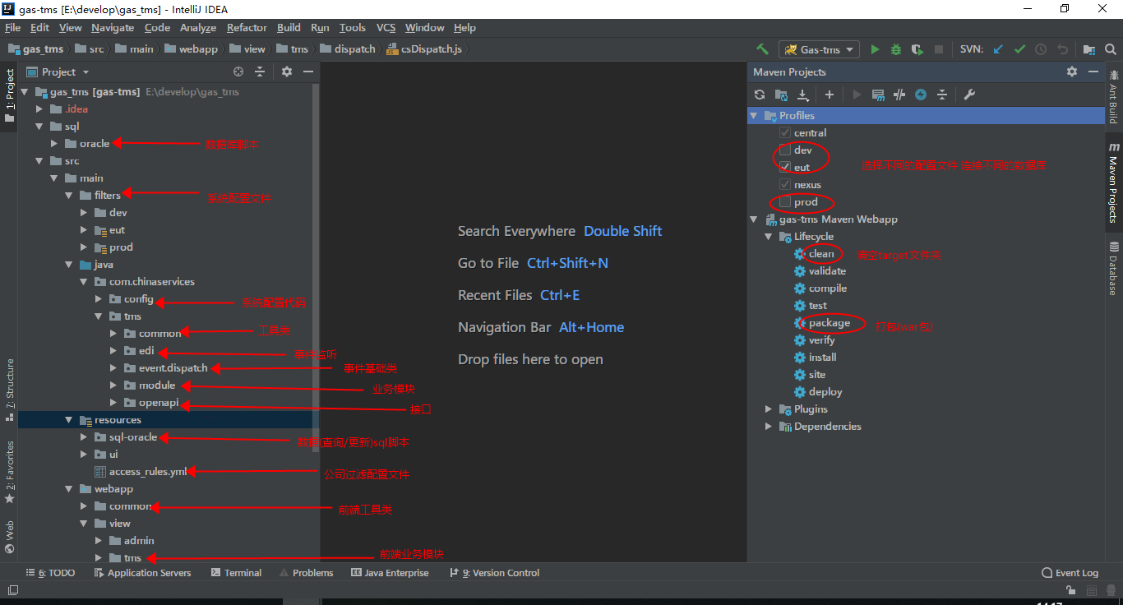
TMS工程目录介绍

Slide 9
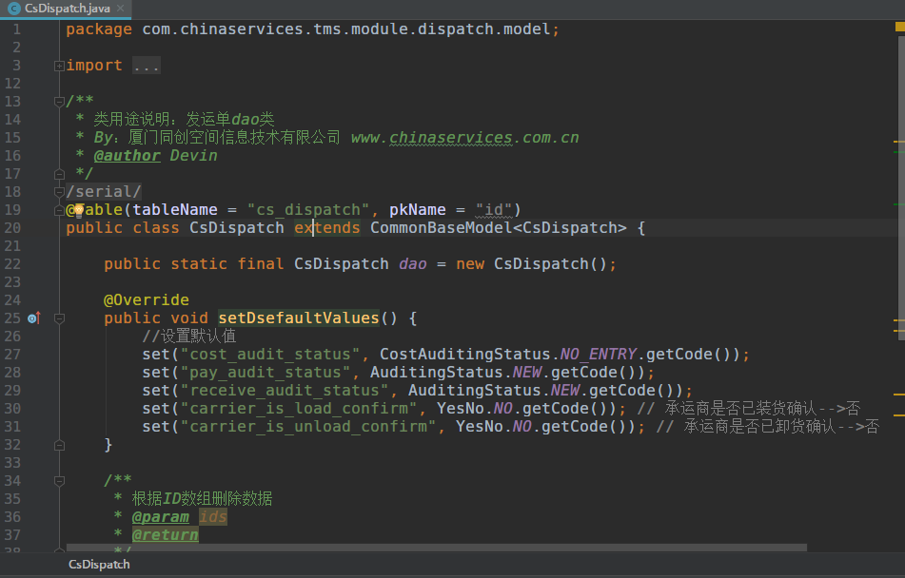
Model介绍
说明
Model类命名方式：数据库表名首字母大写去下划线
Model继承 工程名+BaseModel类BaseModel类中包含常用操作方法
@Table注解关联数据库表，tableName 表名，pkName 主键
常用操作方法
saveOrUpdate用于新增或保存数据
updateByIds 根据id数组更新数据
isDuplicate 验证某个字段是否重复

Slide 10
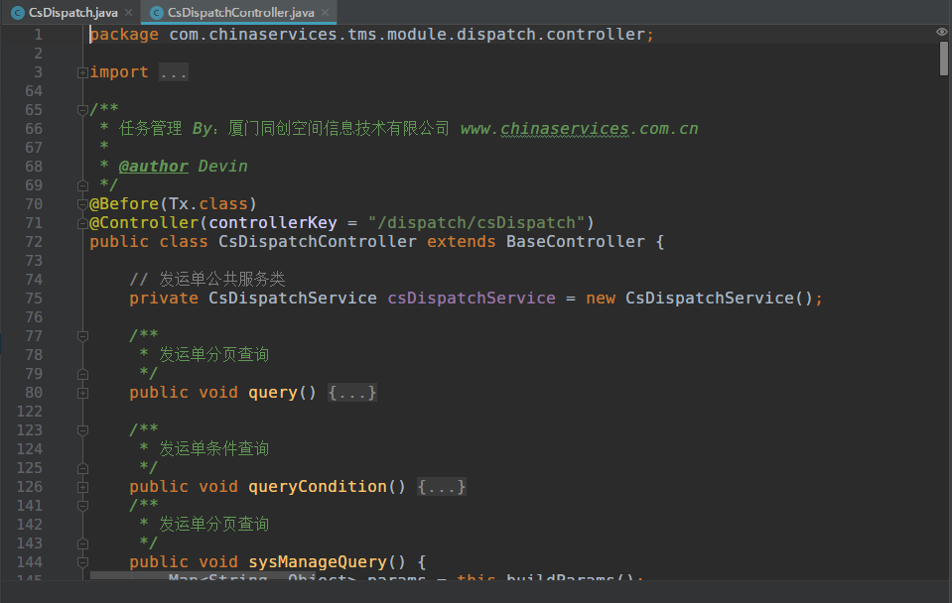
Controller介绍
说明
Controller类命名方式：数据库表名首字母大写去下划线+Controller
Controller类继承BaseController类 BaseController类中包含常用的方法
@Controller 注解说明这是一个Controller类，controllerKey 访问路径localhost:8080/gas-tms/dispatch/csDispatch
常用操作方法
getLoginUserId 获取登录人的Id
getLoginUser 获取登录人信息
preSave model保存前负责通用信息

Slide 11
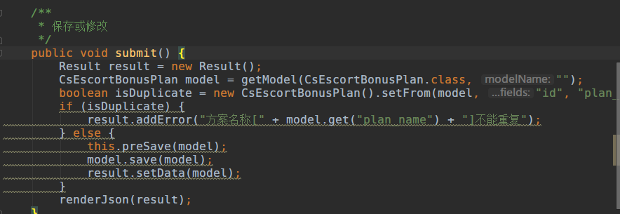
Controller保存功能介绍

Slide 12
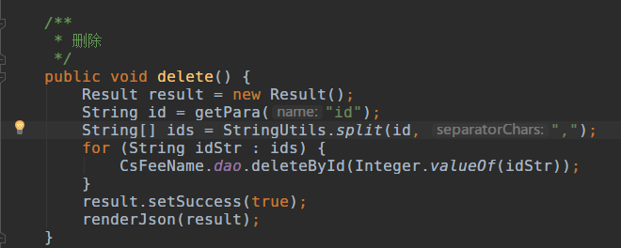
Controller删除功能介绍

Slide 13
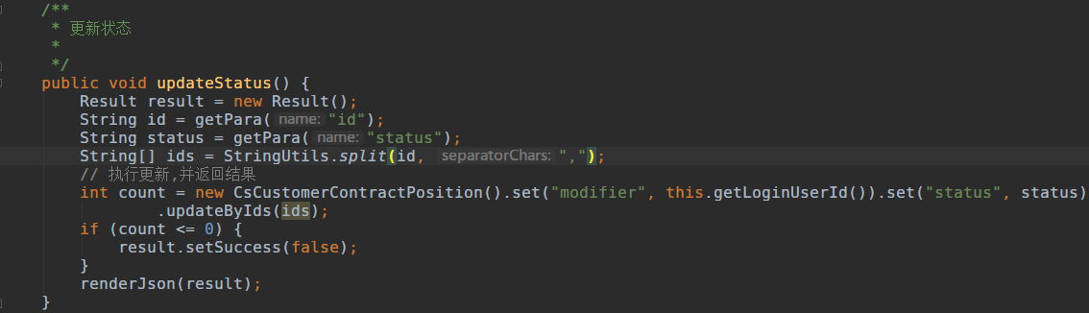
Controller更新状态功能介绍

Slide 14
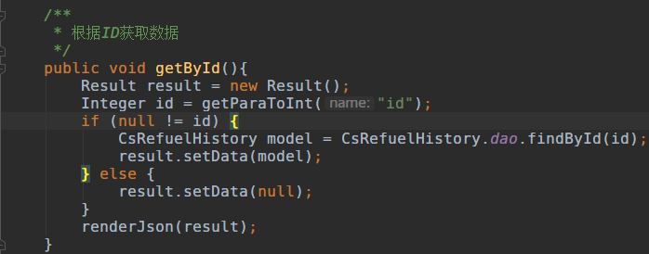
Controller根据id获取数据功能介绍

Slide 15
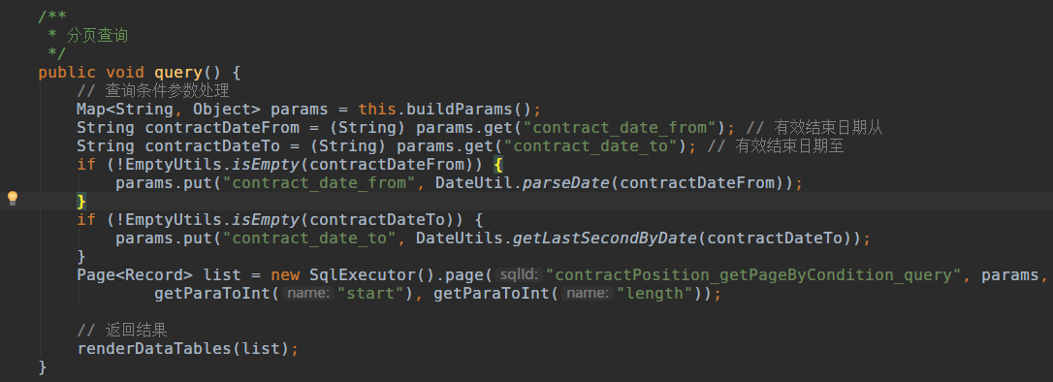
Controller分页查询功能介绍
说明
SqlExcutor类是sql执行类
sqlId执行sql文件
Params查询条件

Slide 16
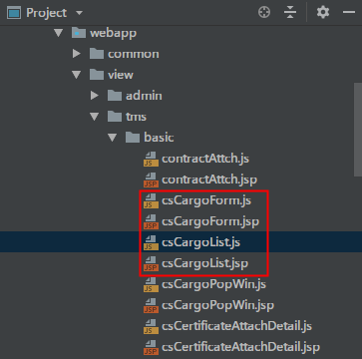

前端介绍
命名说明
列表界面及Js命名方式：数据库表名首字母大写去下划线+List
编辑界面及Js命名方式：数据库表名首字母大写去下划线+Edit/Form
布局说明
查询一行行最多四个查询条件
列表要手动定义列宽度
详情页弹框的宽度600，高度360，若有主从表的情况就宽度100%，高度100%

Slide 17
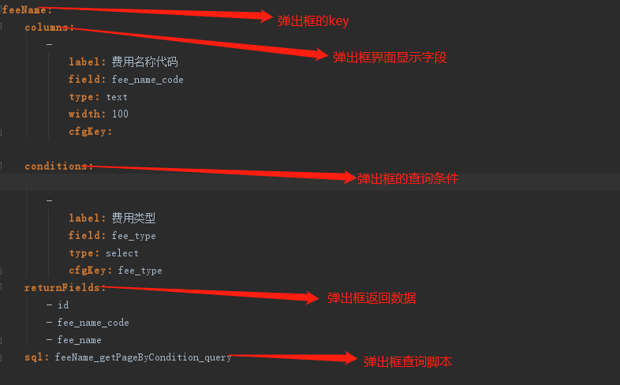
弹出框配置文件

Slide 18
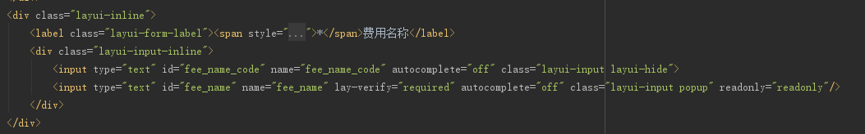
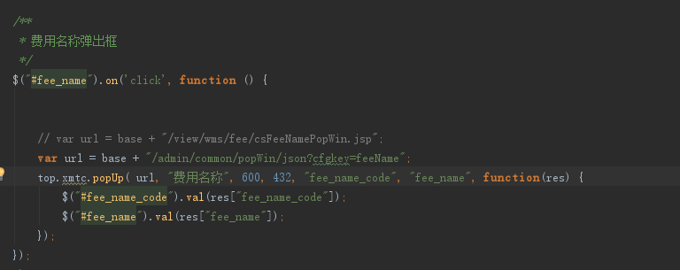
弹出框前台描述

Slide 19
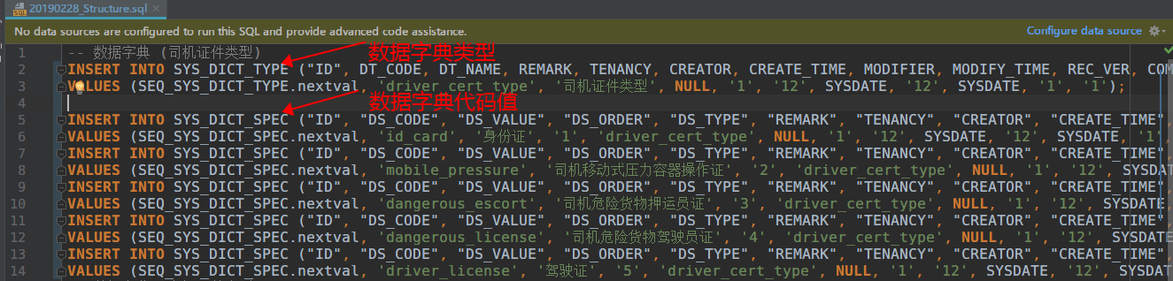
下拉框描述
后台脚本
前台

Slide 20
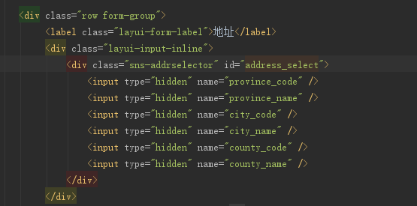
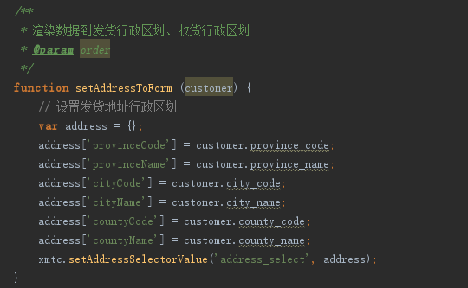
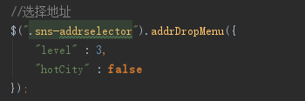
省市区县控件

Slide 21
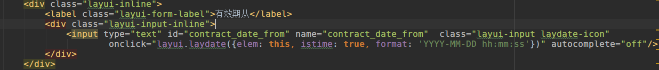
时间控件

Slide 22
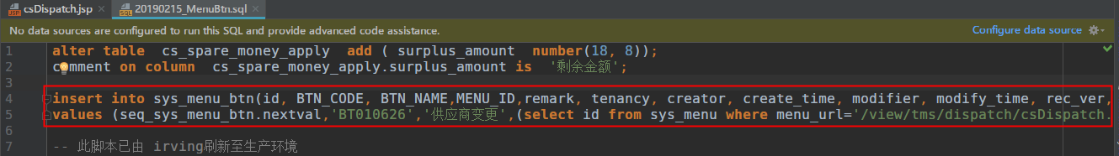
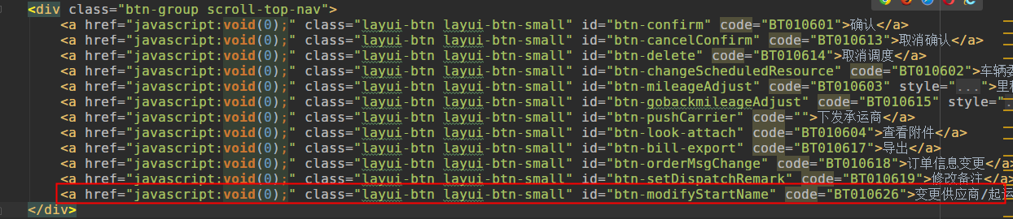
按钮控制权限
后台脚本
前台

Slide 23
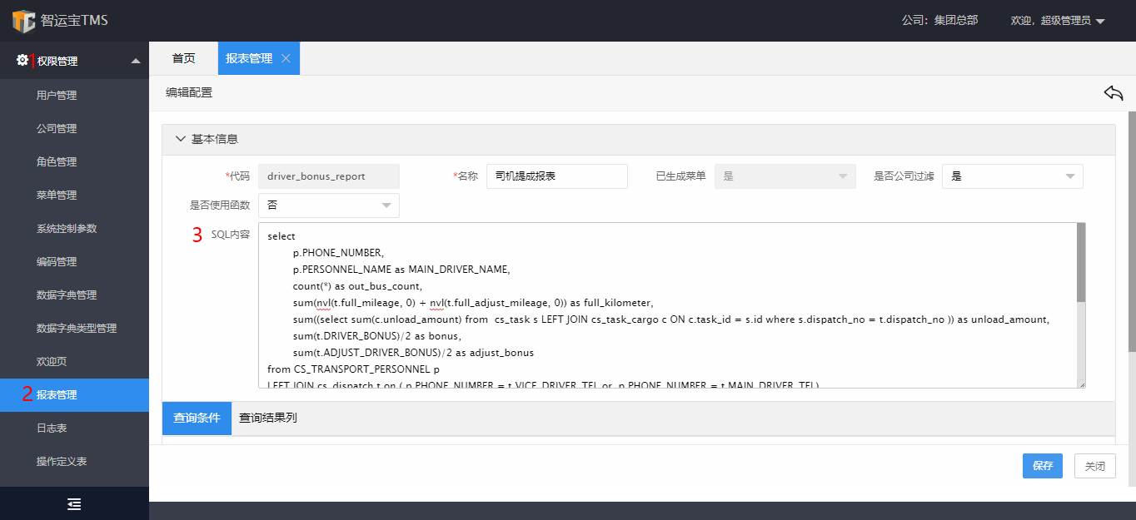
自定义报表

Slide 24
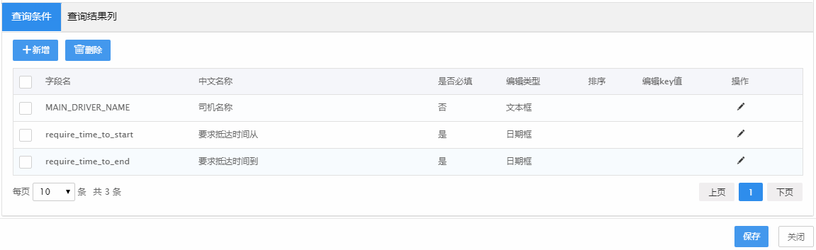
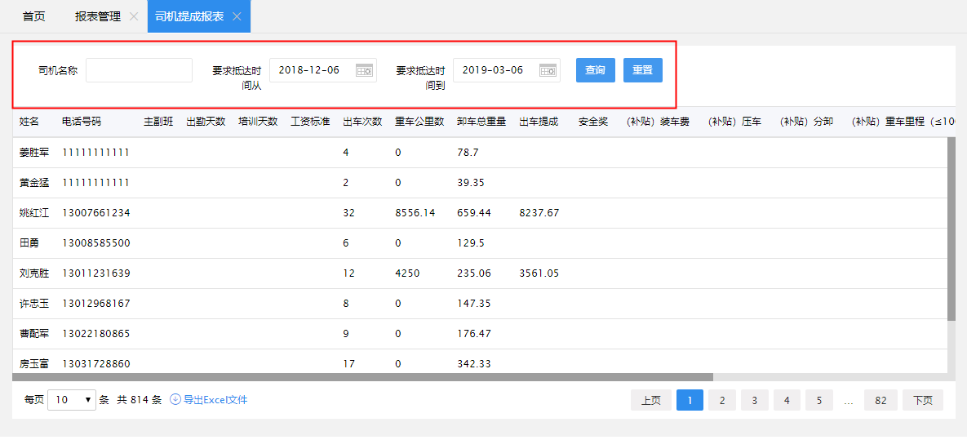
自定义报表-查询条件

Slide 25
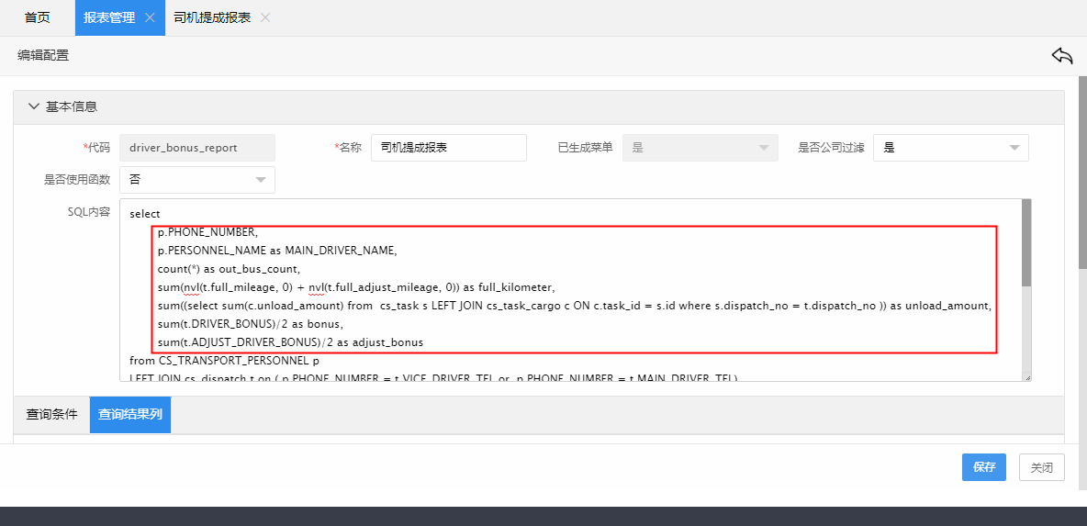
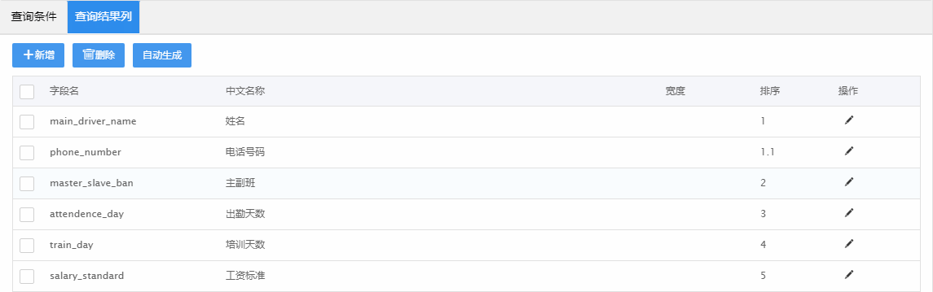
自定义报表-查询结果列

Slide 26
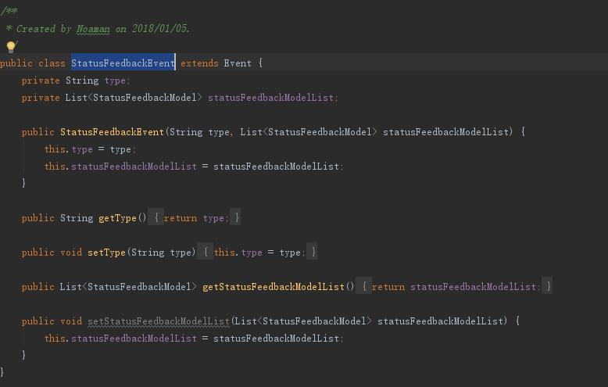
事件监听
事件基础类

Slide 27
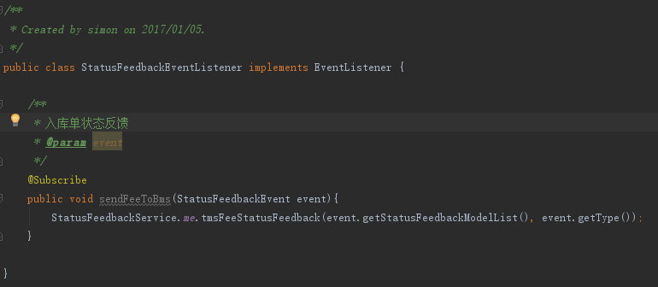
事件监听
事件监听类

Slide 28
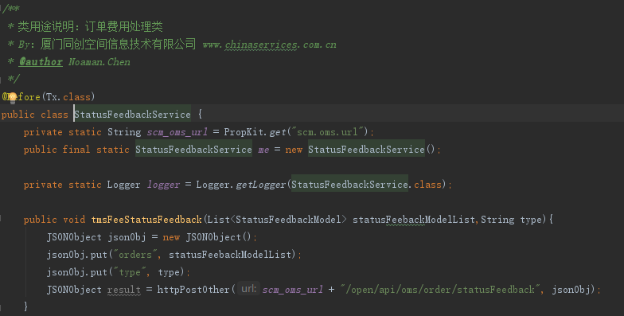
事件监听
事件处理类

Slide 29
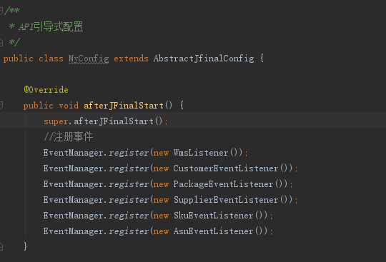
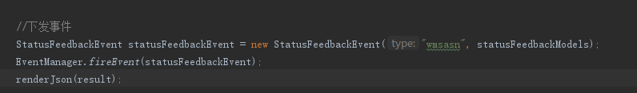
事件监听
事件注册与触发

Slide 30
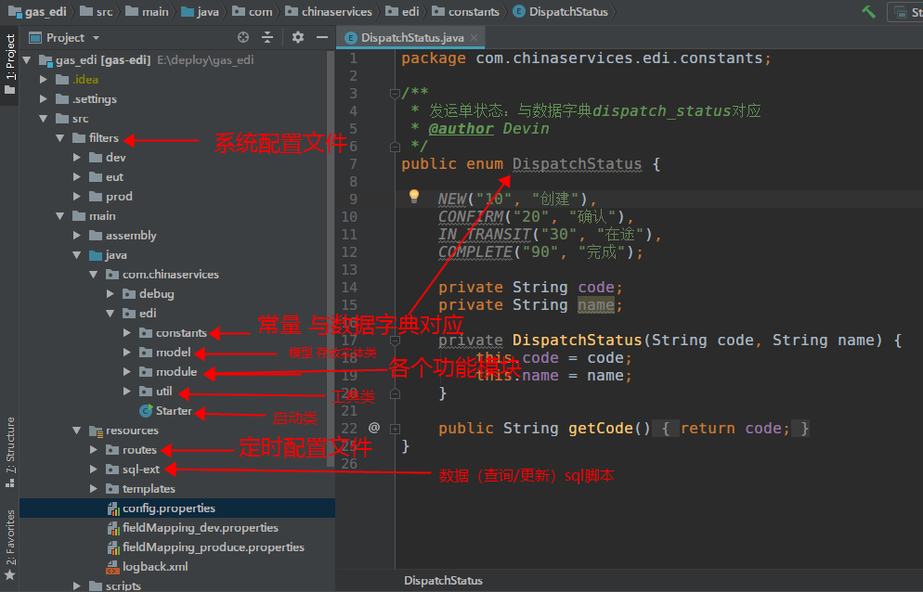
EDI工程目录介绍

Slide 31
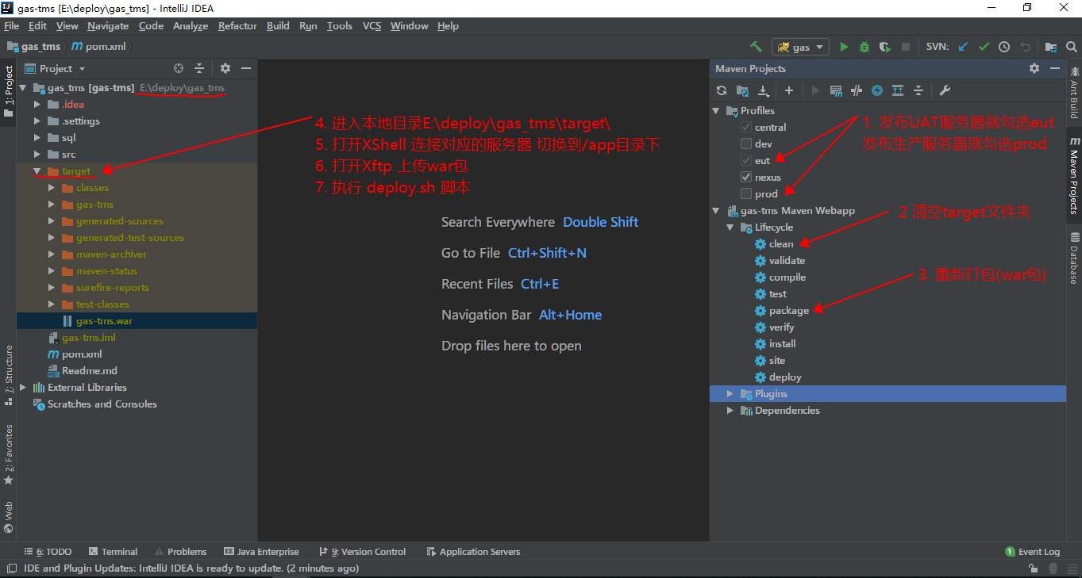
部署流程
Notes:
备注：发布生产服务器时 需要开VPN连接生产数据库（俩个TMS服务器，一个EDI服务器，一个APP服务器[即提供下载功能]）
导入/导出生产数据时，也需要开VPN才能连接生产数据库

Slide 32
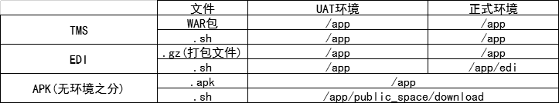
War包上传位置和执行脚本位置
Notes:
备注：发布生产服务器时 需要开VPN连接生产数据库（俩个TMS服务器，一个EDI服务器，一个APP服务器[即提供下载功能]）
导入/导出生产数据时，也需要开VPN才能连接生产数据库

Slide 33
查看日志
查看实时日志
tail -f /usr/local/share/apache-tomcat-8.0.43/logs/catalina.out
将日志重定向输出到新文件中
tail -50000 apache-tomcat-8.0.43/logs/catalina.out > rocky-2019-02-21.log
从日志中截取需要的行重定向到新文件中
grep -C5 'menuId=100220' /usr/local/share/apache-tomcat-8.0.43/logs/catalina.out > ./20190221.log

Slide 34

演示完毕 感谢聆听
厦门同创空间信息技术有限公司

